Slide 1


HSF全面介绍
秦小清 2018-4-13

Slide 2
目录
HSF简介
HSF的意义
项目整体运作流程
软件的开发过程
初入项目后该关注些什么呢？

Slide 3
HSF简介
HSF——华微解决方案框架
HSF介绍
CMMI
ISO9000:2015
信息安全管理体系
环境管理体系、
知识产权管理体系
职业健康安全体系

Slide 4

HSF意义
是公司实力的象征
全面提升管理能力，为产品的交付保驾护航

Slide 5
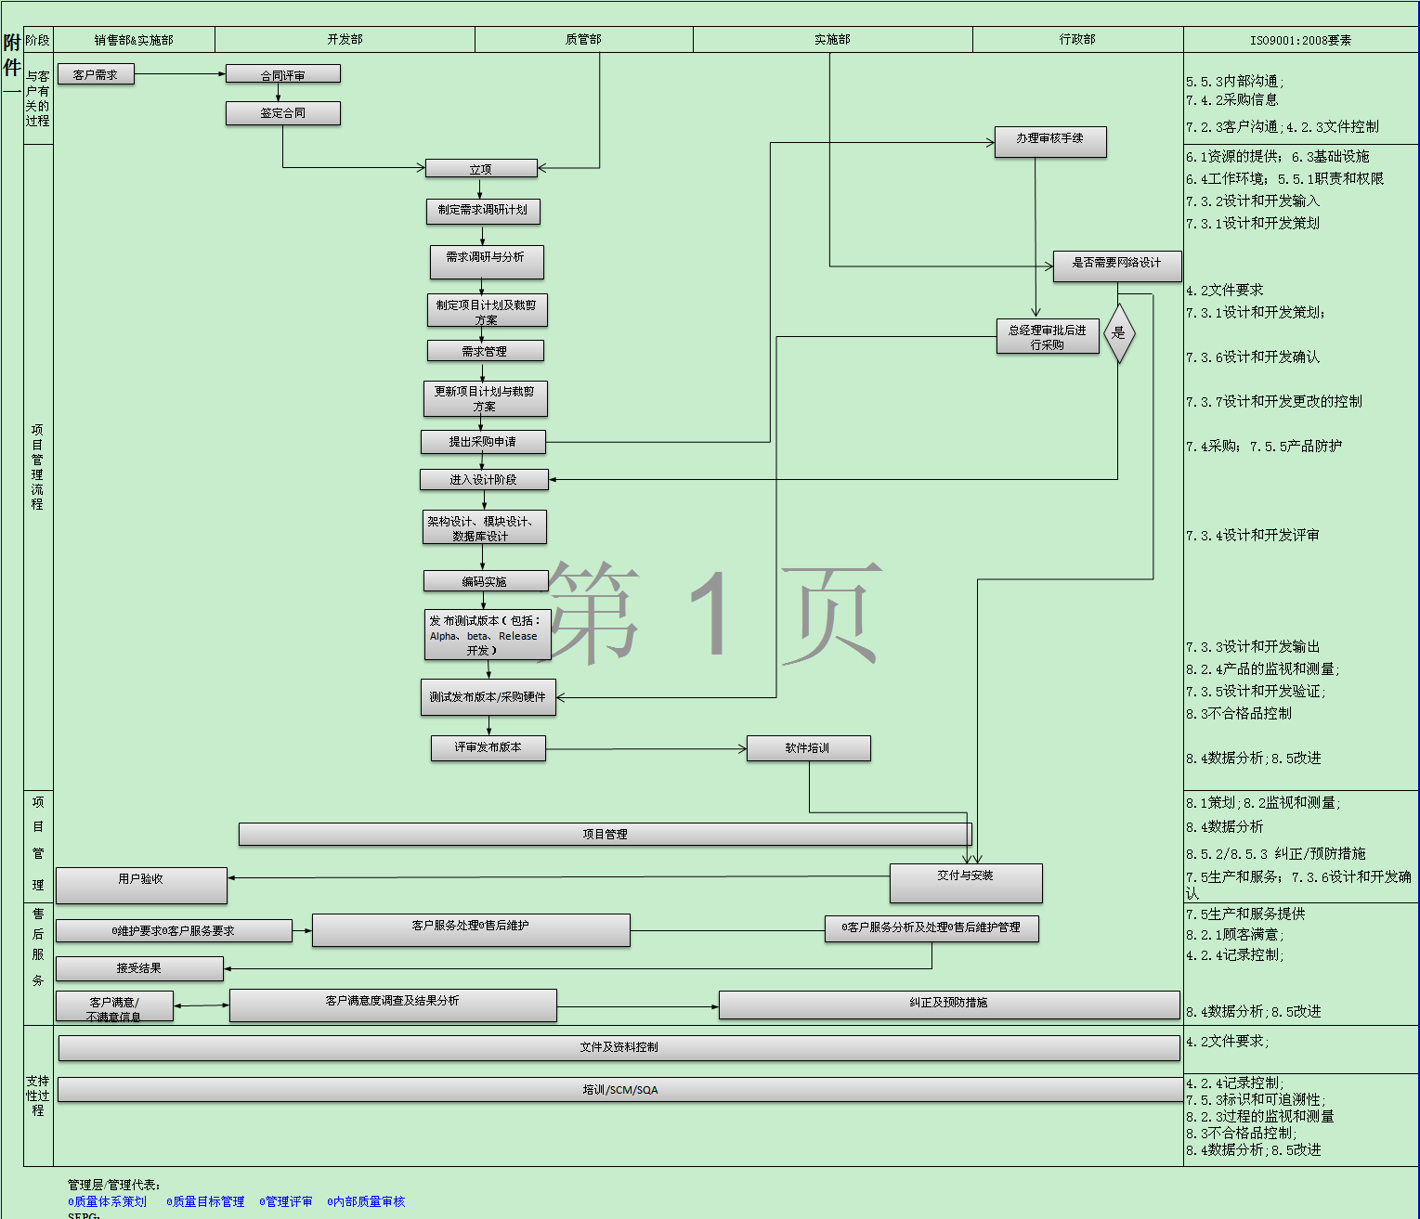
项目的整体运作流程

Slide 6
项目开发过程
1
立项
2
需求管理
3
项目计划(进度计划、开发计划和项目估算)
4
项目设计（架构设计、数据库设计、接口设计、模块设计等）
5
软件编码
6
软件测试

Slide 7
项目开发过程
7
版本发布
8
项目实施（安装部署、客户培训并验收）
9
项目总结
10
项目绩效考评准备

Slide 8
如何知道自己已经加入项目
新项目的加入方式
邮件→立项通知书
开发、维护型项目的加入方式
邮件通知
口头通知

Slide 9
初入项目后该关注些什么
新项目
立项通知书：项目目标、人员安排、资源、进度要求
项目网站
开发、维护型项目
资源：项目网站、代码库、配置库
计划任务

Slide 10
谢谢
Thank You

